Slide 1


Propuesta De Valor

Slide 2
¿Qué problema buscamos solucionar?
Acceso a tecnología asequible
Fragmentación de dispositivos
Falta de personalización

Slide 3
¿Cómo lo solucionamos?
Con tecnología de vanguardia a precios "económicos" asegurando un margen de ganancia
Ecosistema propio interconectado
Dispositivos con SO personalizables

Slide 4
Nuestro valor agregado
Facilitamos el acceso a la tecnología innovadora
Ofrecemos productos premium a precios económicos pero rentables

Slide 5

Nuestro Público Objetivo

Slide 6
Apuntamos principalmente a personas de entre 18 y 40 años
Profesionales que buscan dispositivos potentes y de alta calidad a precios económicos

Slide 7
Nuestra Arquitectura

Slide 8
Infraestructura tecnológica
Estructura organizativa
Nivel de proceso

Slide 9
Infraestructura Tecnológica
Plataforma de e-commerce
Servicios en la nube e IoT
Infraestructura de redes
Big Data y Analítica
Seguridad cibernética

Slide 10
Estructura organizativa
Organización descentralizada
Equipos multidisciplinarios
Integración horizontal
Red de socios

Slide 11
Nivel de proceso
Gestión de la cadena de suministro
Desarrollo de productos
Atención al cliente y soporte
Automatización de procesos
Experiencia de usuario

Slide 12
Nuestras Finanzas

Slide 13
Producción y manufactura
Logística y distribución
Marketing y ventas
Investigación y Desarrollo
Atención al cliente y soporte
Tecnología y plataformas digitales
Estructura de ingresos y egresos

Slide 14
Producción y manufactura
Costos de materiales
Mano de obra
Infraestructura

Slide 15
Logística y distribución
Transporte
Almacenamiento
Gestión de inventario

Slide 16
Marketing y ventas
Promoción
Comisiones
Tiendas físicas

Slide 17
Investigación y Desarrollo
Innovación tecnológica
Laboratorios y equipos
Prototipos

Slide 18
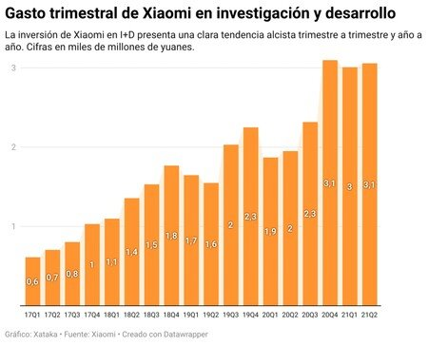

Slide 19
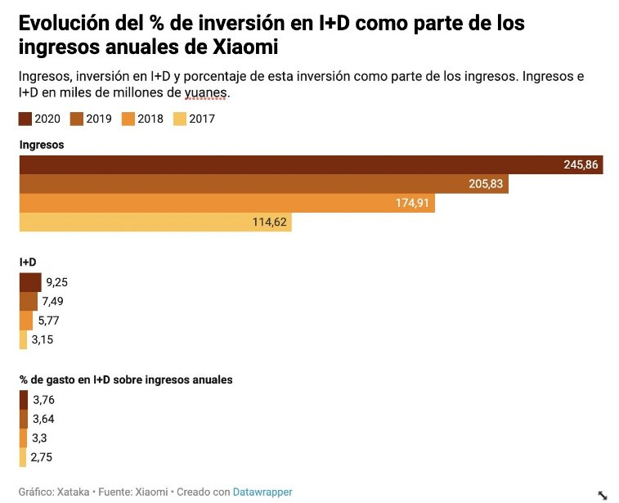

Slide 20
Atención al cliente y soporte
Centro de soporte
Garantías y devoluciones

Slide 21
Tecnología y plataformas digitales
Mantenimiento de infraestructuras tecnológicas
Licencias de software

Slide 22
Ingresos
Ventas directas de productos
Servicios complementarios
Publicidad y ecosistema
Alianzas y convenios

Slide 23
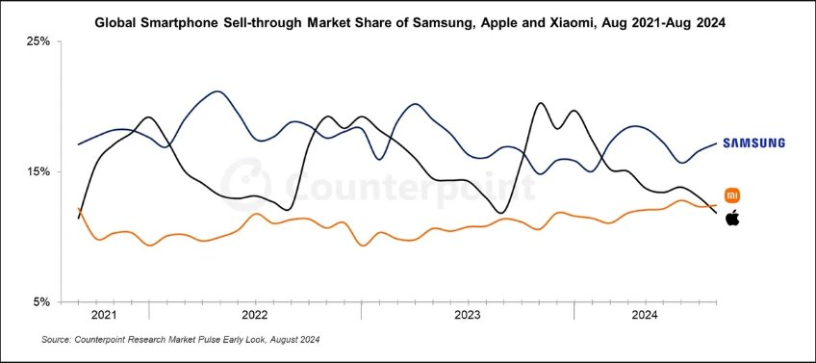

Slide 24
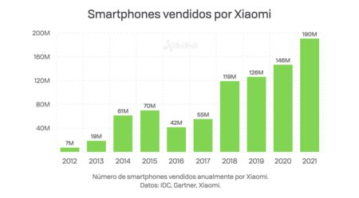
Xiaomi ingresó unos 154.000 millones de yuanes —unos 24.000 millones de dólares— por la venta de smartphones en el año 2020, el último completo con cifras publicadas. Esto nos da una media de 126 dólares brutos por dispositivo, una cifra a la baja respecto a años anteriores, entre 130 y 160, si bien las cifras de ventas vienen de estimaciones.

Slide 25
Egresos
Costos de producción
Logística y distribución
Marketing y promoción
Investigación y desarrollo
Costos operativos
Mantenimiento de plataformas digitales

Slide 26
Red de valor
Proveedores tecnológicos y de componentes
Fabricantes y ensambladores
Canales de distribución
Red de socios estratégicos
Centros de innovación y desarrollo tecnológico
Logística y cadena de suministro
Plataformas de marketing y medios

Slide 27
Alexander Prada
Jose Machicado
Joel Escobar
Miguel Gayoso

